Slide 1
グシャの世界史探究授業 草原とオアシス②
スキタイ、匈奴
遊牧国家は大陸にどんな影響を与えたのか？

Slide 2
今回
今回
今回
資料：『詳説世界史研究』山川出版社

Slide 3
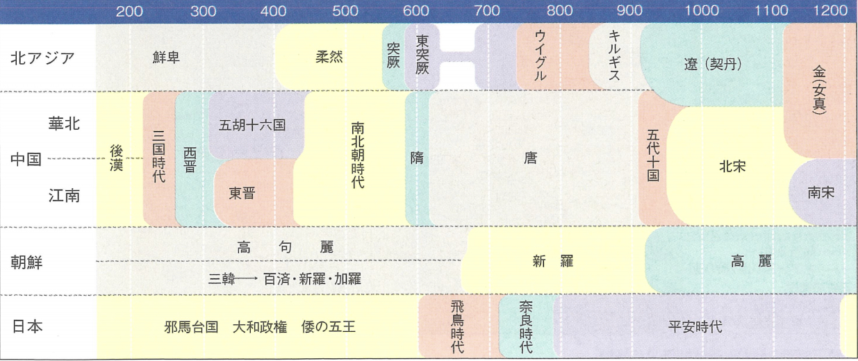
今回
資料：『詳説世界史研究』山川出版社

Slide 4
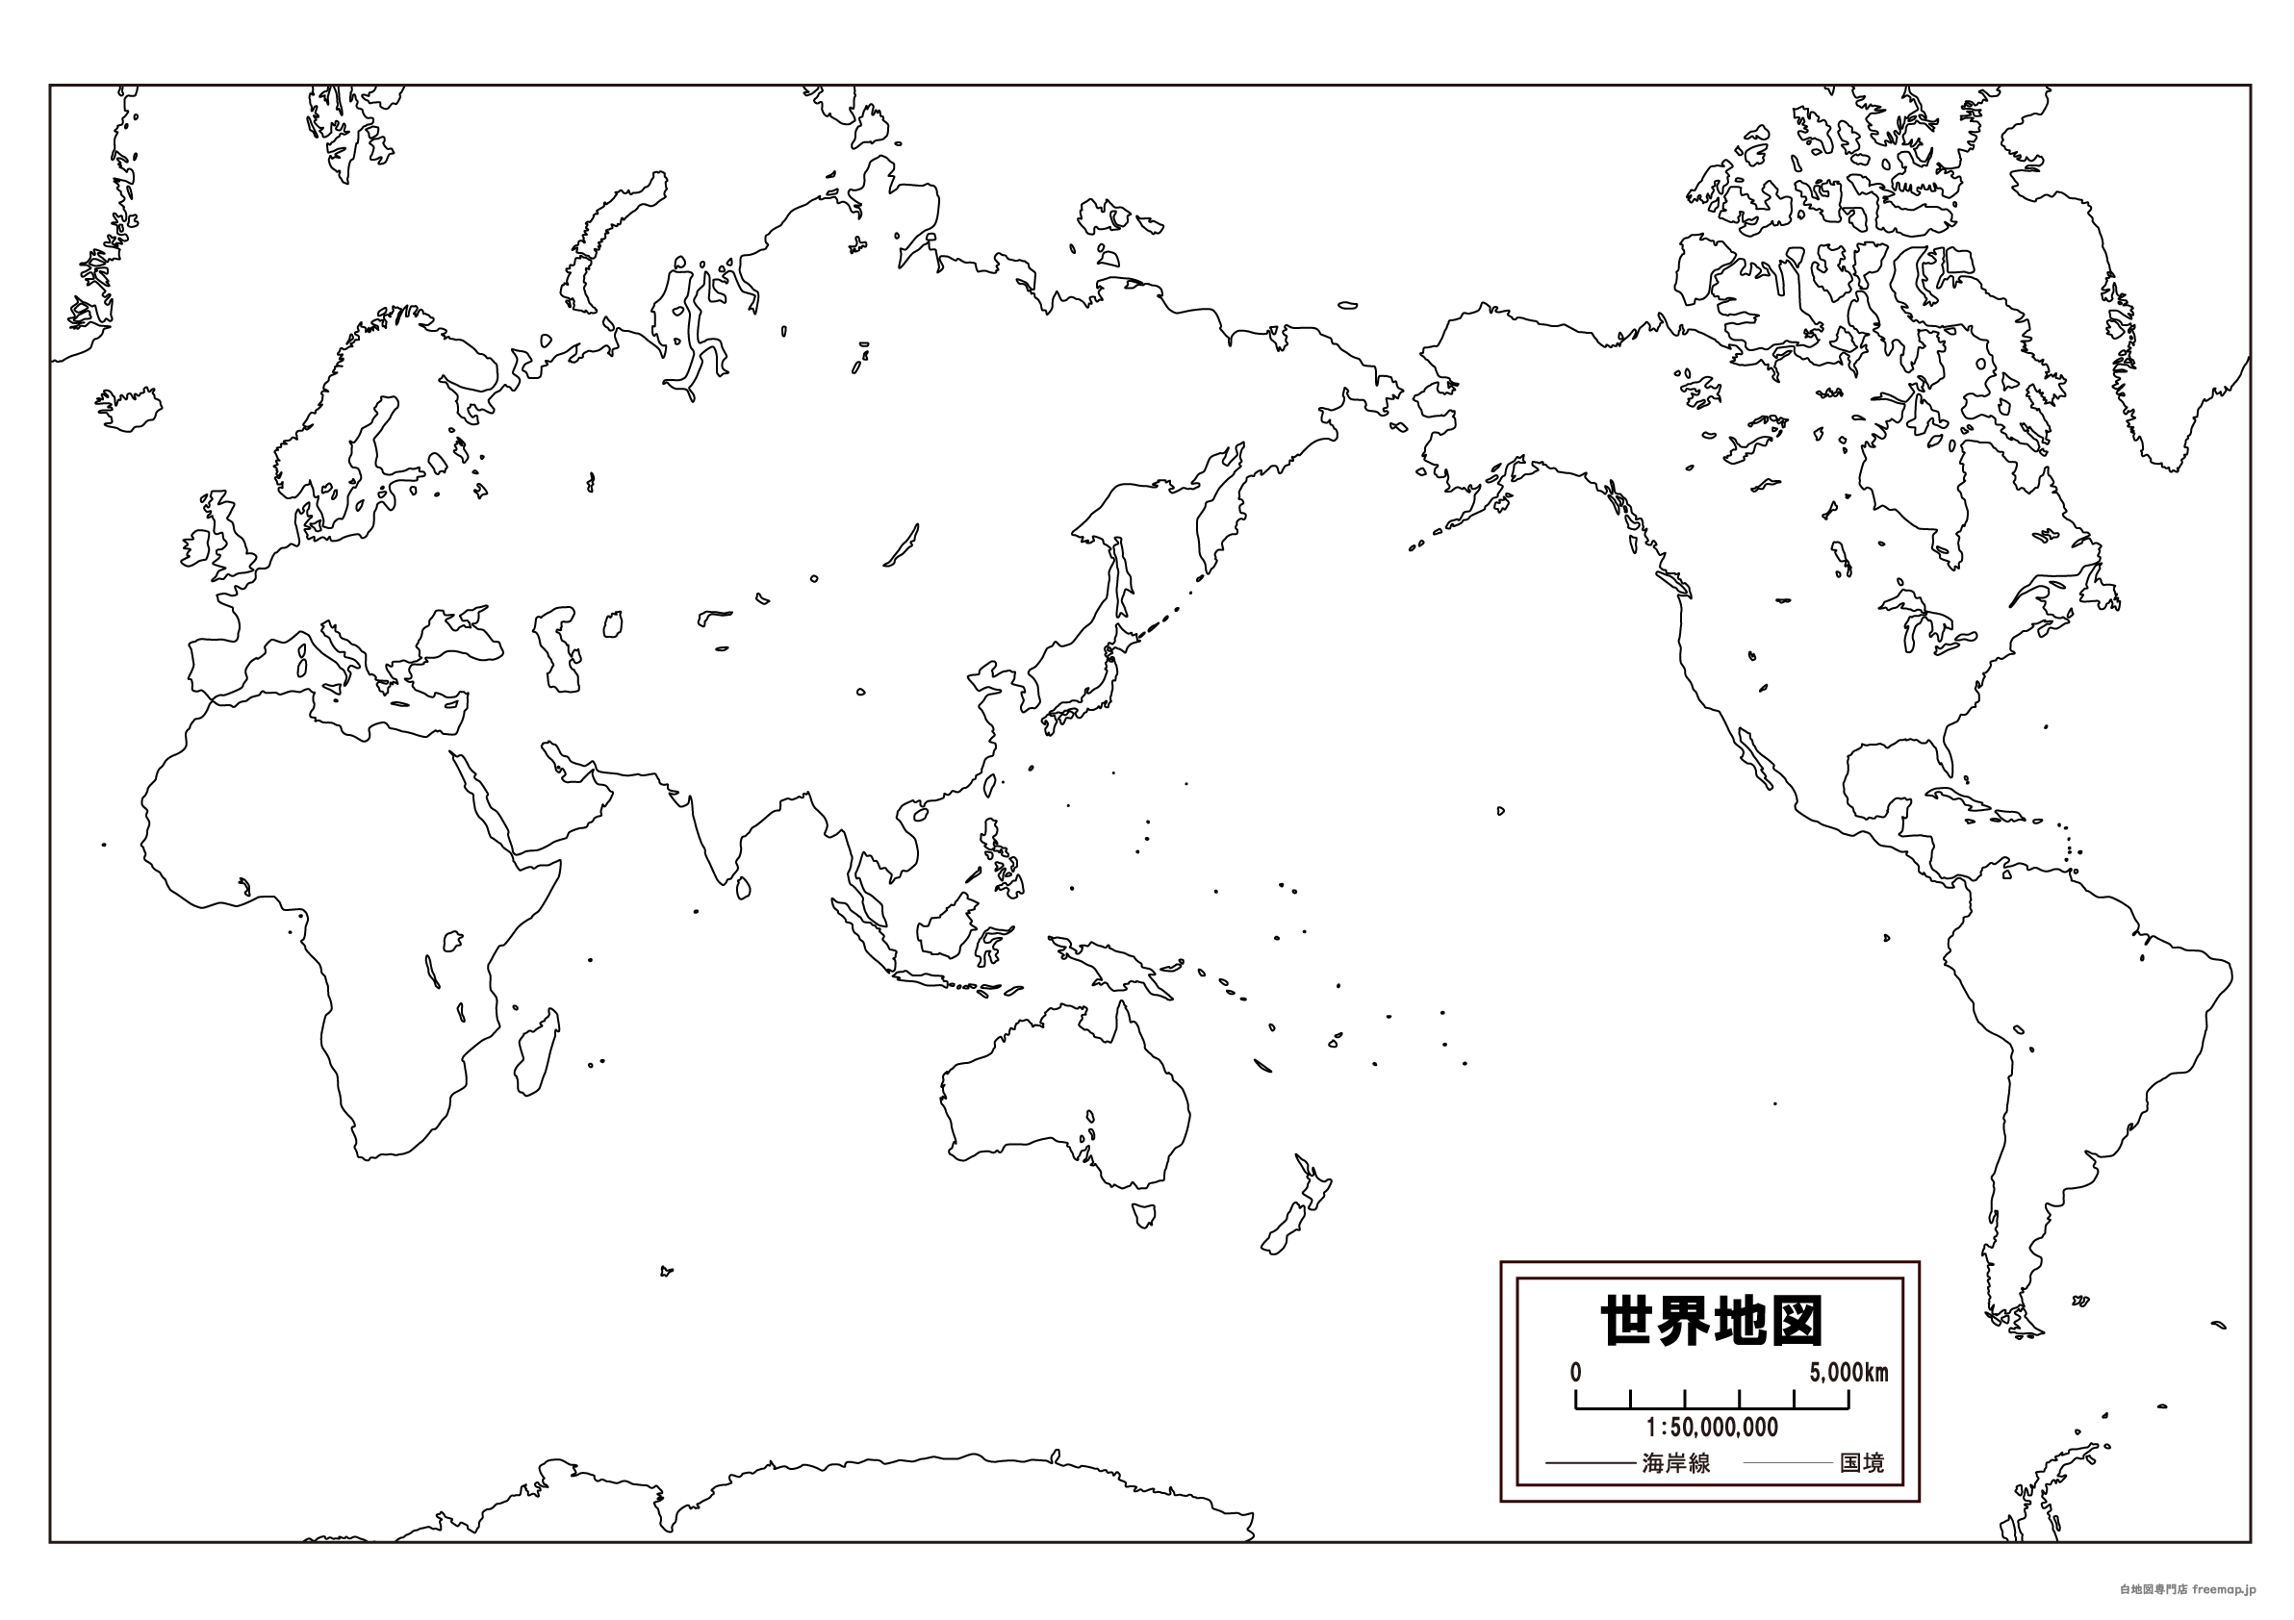
スキタイ
黒海

Slide 5
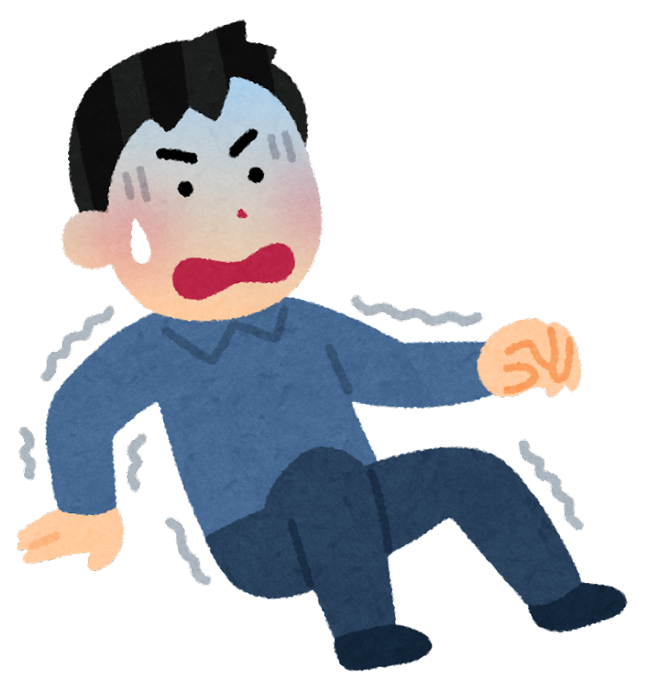
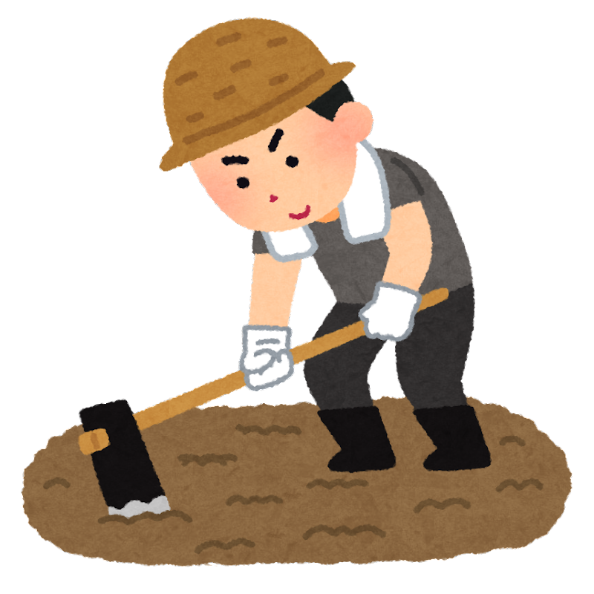
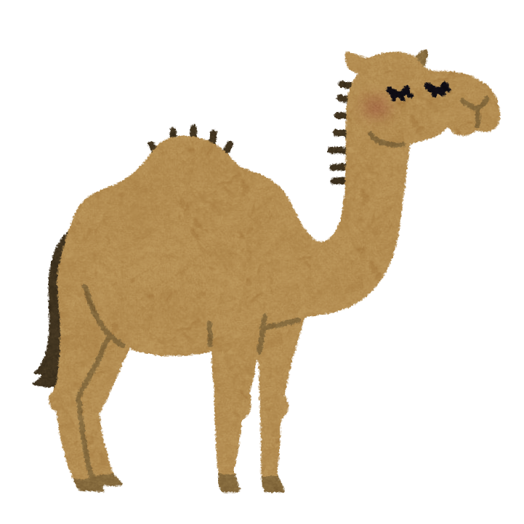
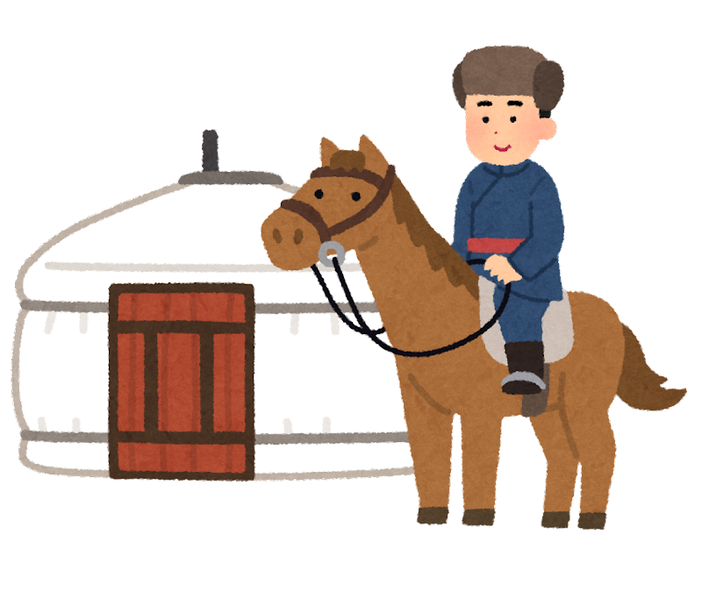
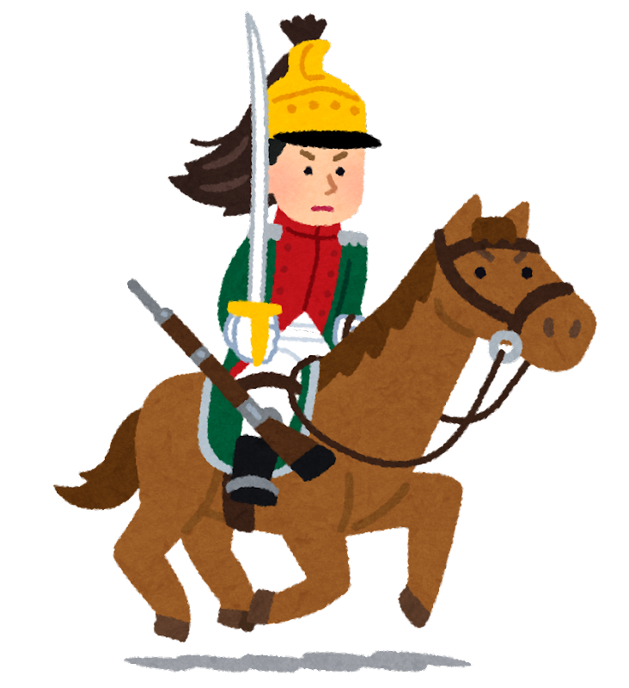
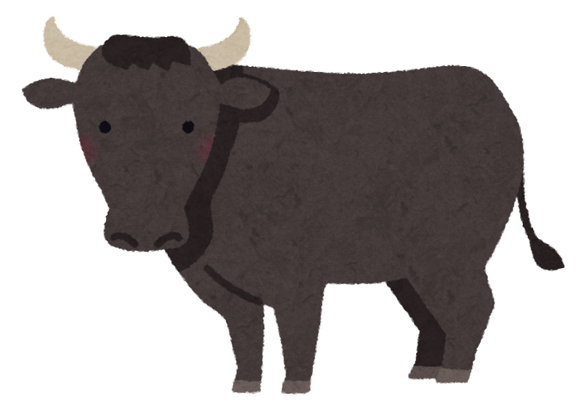
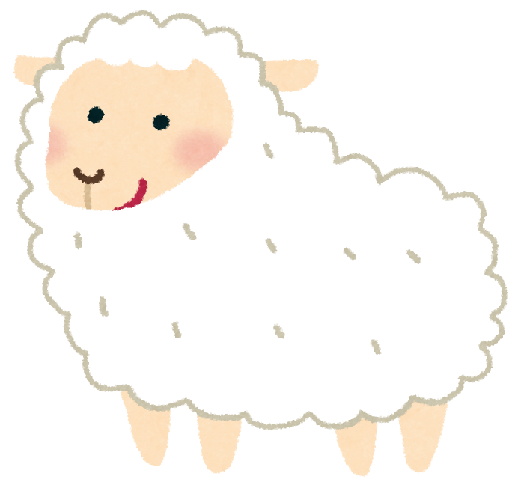
略奪
農耕文明
スキタイ
次第に
傭兵化
古代オリエント etc

Slide 6
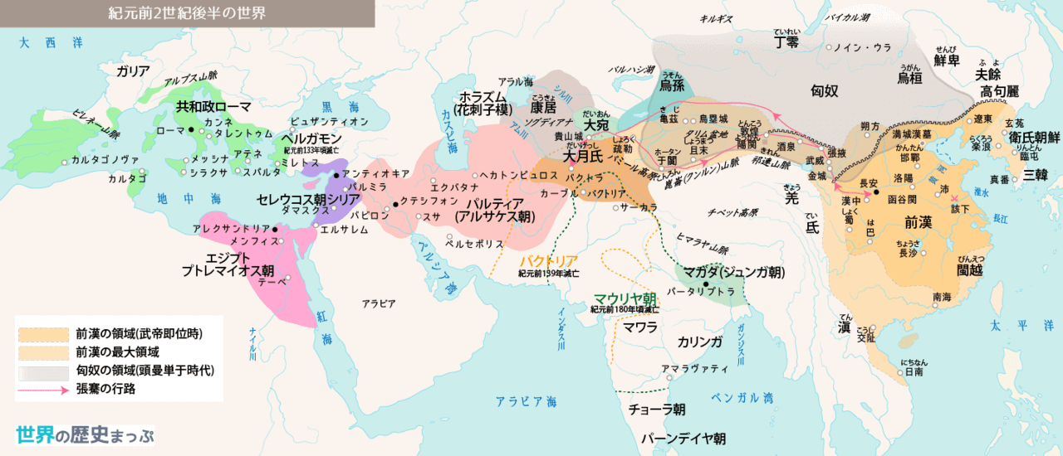
匈奴
大月氏
（もと月氏）
前漢
（秦の後に建国）

Slide 7
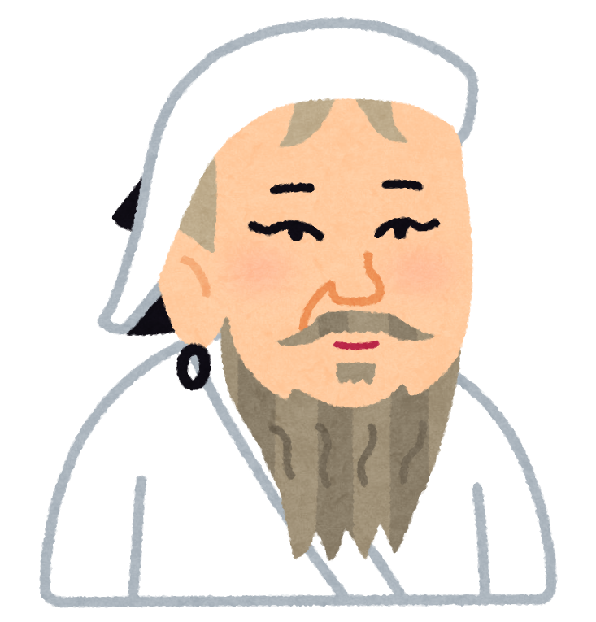
匈奴帝国
本拠地
西
東
右賢王
左賢王
30万以上の騎兵

Slide 8
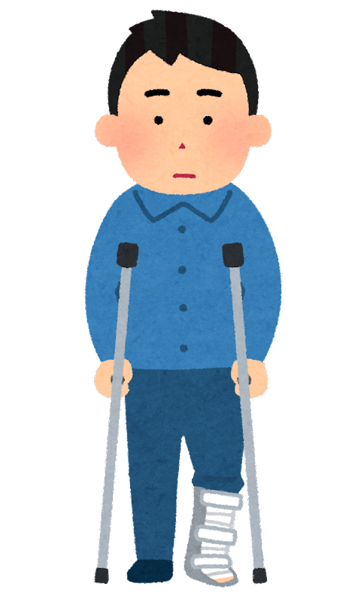
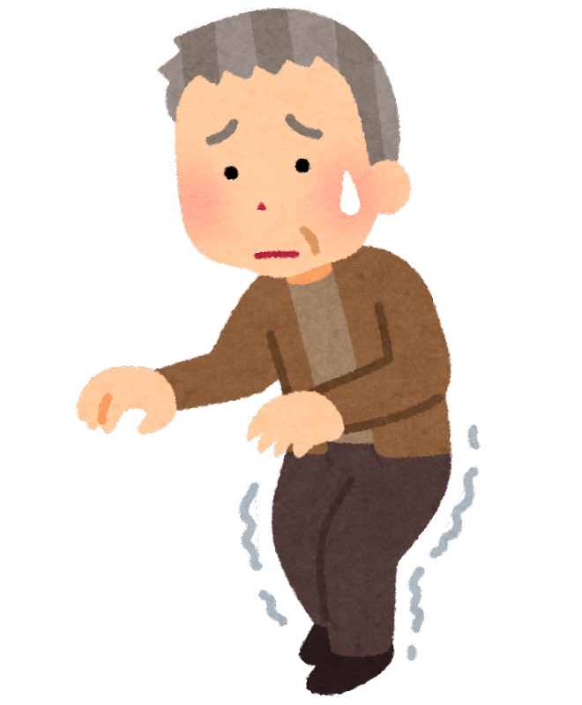
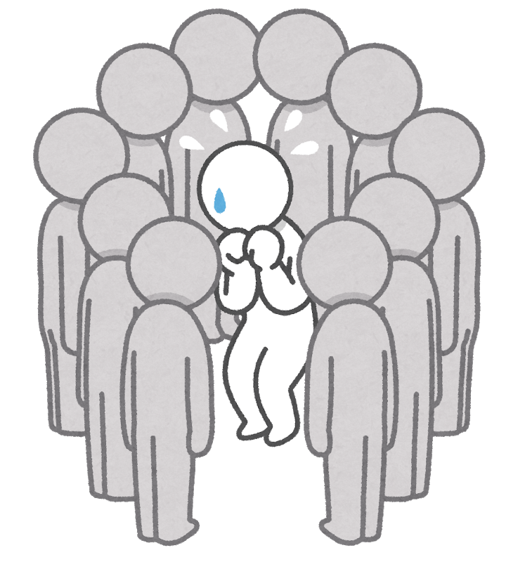
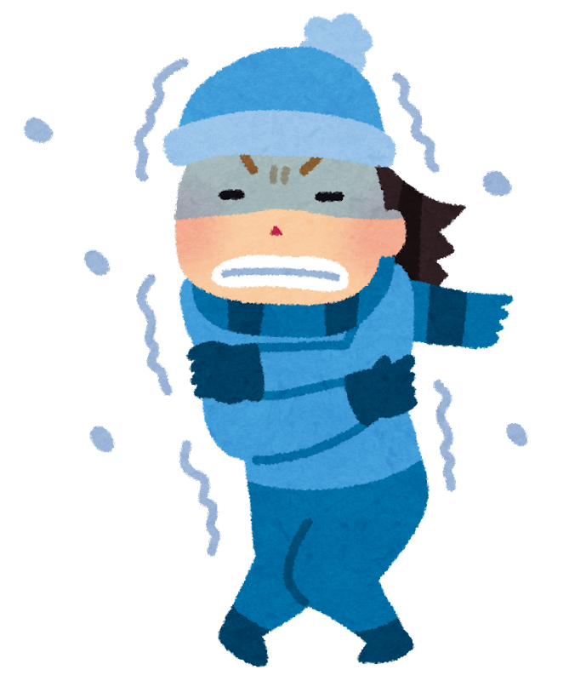
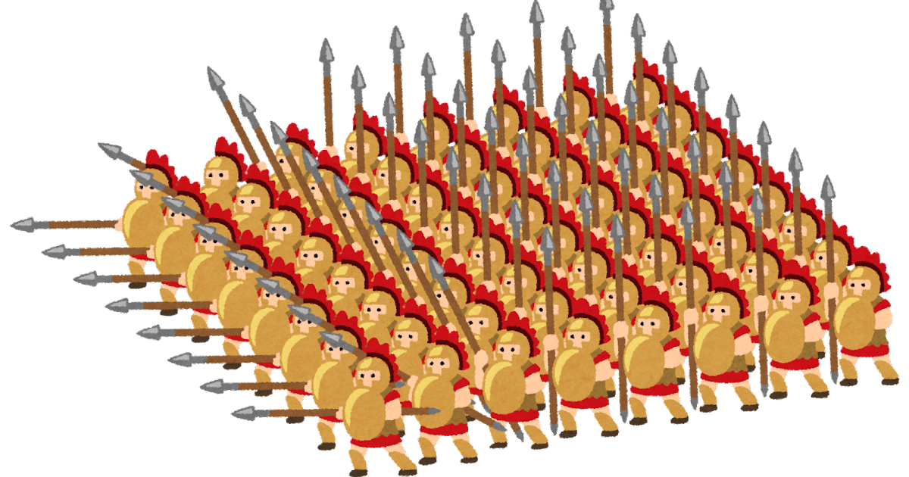
平城の戦い
匈奴軍
匈奴軍
おびき寄せる作戦さ
退却
老兵・負傷兵
匈奴正規軍
全然大した
ことないぞ！
漢軍
漢軍

Slide 9
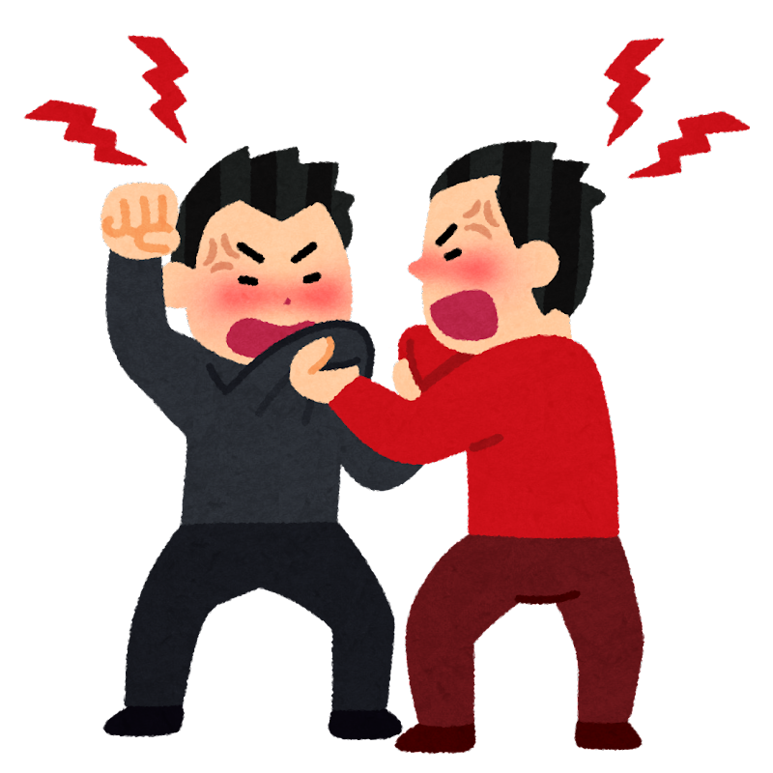
前1世紀
後1世紀
西へ
匈奴
分裂
北匈奴
分裂
西匈奴
東匈奴
南匈奴
滅亡
和睦
服属
前漢
後漢

Slide 10
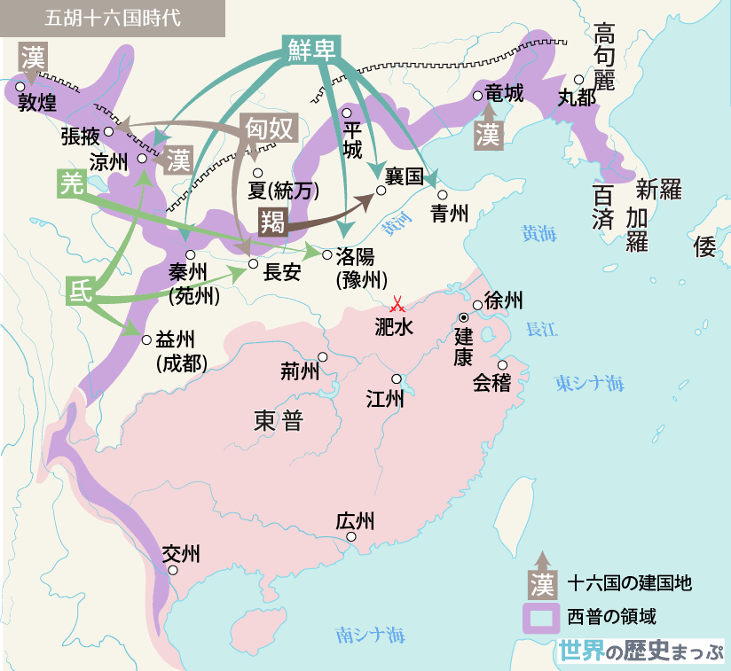

Slide 11
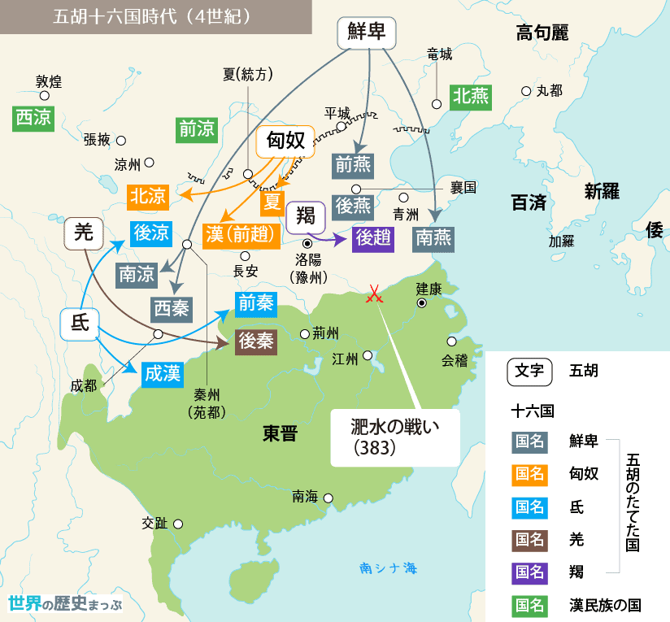

Slide 12
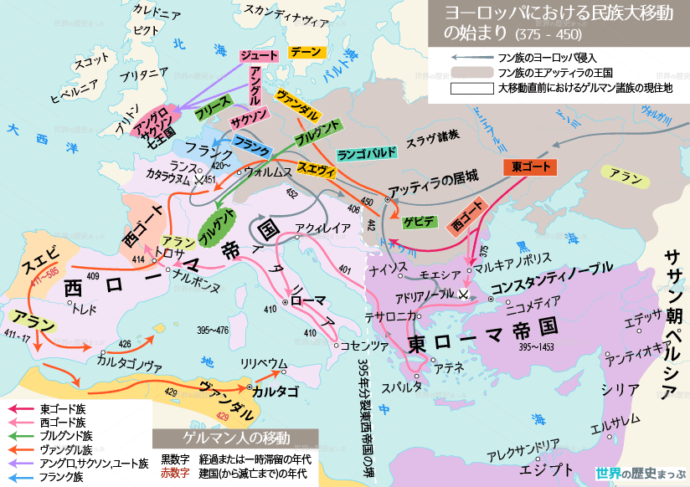

Slide 13
スキタイ、匈奴
スキタイ
…黒海北部の草原地帯
・古代オリエント文明と接触 略奪 → 傭兵
・スキタイ美術 … 金属器に動物文様
匈奴
…モンゴル高原
・君主：単于 ← 冒頓単于の頃が全盛期
・漢など中国王朝を圧迫 → 後、内紛で分離・衰退
東西文明に影響をあたえた遊牧民
・東：鮮卑など五胡が華北進出 → 五胡十六国
・西：フン人による民族大移動 → 西ローマ滅亡

